Slide 1

Презентация №5 «Процесс аккредитации в ЗКФ»

Slide 2

Этапы аккредитации
Этап I: подготовка заявки, институциональная оценка и подача заявки на онлайн-платформе ЗКФ.
Этап II: рассмотрение заявки, работа с комментариями и решение ЗКФ по аккредитации.
Этап III: завершение аккредитации и подписание соглашения.

Slide 3
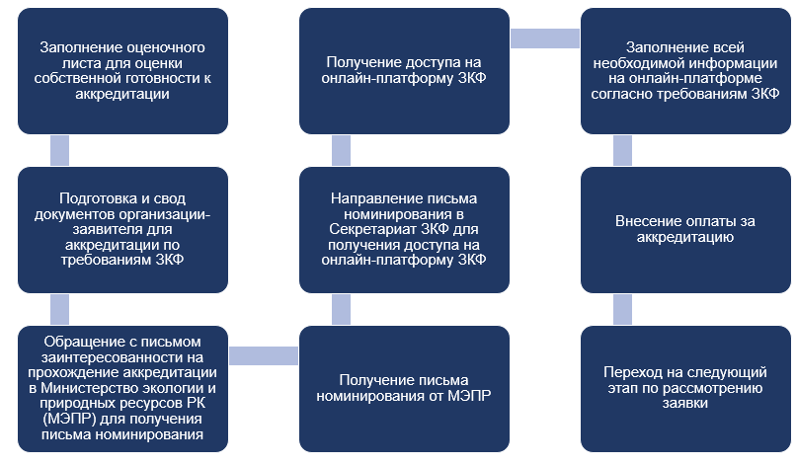
Этап I: подготовка заявки, институциональная оценка и подача заявки на онлайн-платформе ЗКФ

Slide 4
Этап I: подготовка заявки, институциональная оценка и подача заявки на онлайн-платформе ЗКФ
Сумма оплаты за аккредитацию согласно категориям:
Микро (проекты до 10 миллионов долларов США): 1000 долларов США за базовые фидуциарные стандарты и 500 долларов США за каждый специализированный фидуциарный стандарт.
Малые (проекты стоимостью от 10 до 50 миллионов долларов США): 5 000 долларов США за базовые фидуциарные стандарты и 1 000 долларов США за каждый специализированный фидуциарный стандарт.
Средний (проекты стоимостью от 50 до 250 миллионов долларов США): 10 000 долларов США за базовые фидуциарные стандарты и 3 000 долларов США за каждый специализированный фидуциарный стандарт.
Крупные (проекты стоимостью более 250 миллионов долларов США): 25 000 долларов США за базовые фидуциарные стандарты и 7 000 долларов США за каждый специализированный фидуциарный стандарт.

Slide 5
Этап I: подготовка заявки, институциональная оценка и подача заявки на онлайн-платформе ЗКФ
Категории аккредитации:
- Микропроекты (максимальная общая прогнозируемая стоимость на момент подачи заявки, независимо от той части, которая финансируется ЗКФ, до 10 миллионов долларов США включительно для отдельного проекта или программы);
- Небольшие проекты (максимальная общая прогнозируемая стоимость на момент подачи заявки, независимо от той части, которая финансируется ЗКФ, от 10 до 50 миллионов долларов США включительно для отдельного проекта или программы);
- Средние проекты (максимальная общая прогнозируемая стоимость на момент подачи заявки, независимо от той части, которая финансируется ЗКФ, более 50 и до 250 миллионов долларов США включительно для отдельного проекта или программы);
- Крупные проекты (общие прогнозируемые затраты на момент подачи заявки, независимо от той части, которая финансируется ЗКФ, более 250 миллионов долларов США для отдельного проекта или программы).

Slide 6
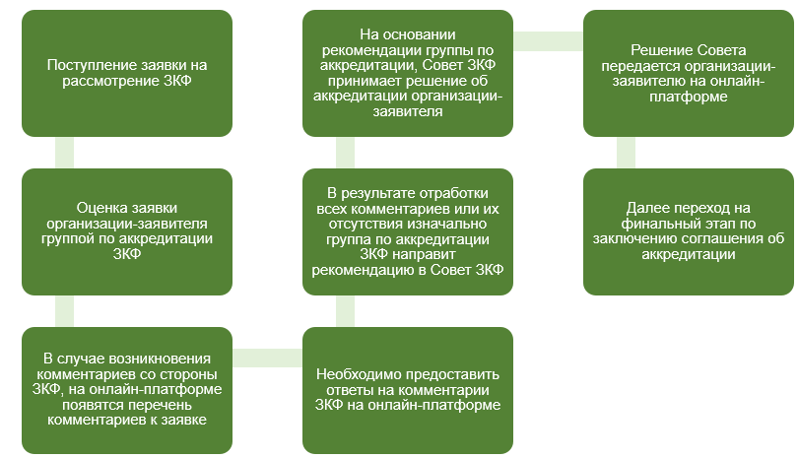
Этап II: рассмотрение заявки, работа с комментариями и решение ЗКФ по аккредитации

Slide 7

Этап III: завершение аккредитации и подписание соглашения
Данный этап завершает процесс аккредитации посредством проверки и оформления юридических договоренностей между организацией-заявителем и ЗКФ по результатам успешного завершения предыдущего этапа.
Срок аккредитации составляет пять лет.
Срок аккредитации начинается после завершения трехэтапного процесса институциональной аккредитации, то есть, когда подписанное генеральное соглашение об аккредитации , заключенное между ЗКФ и аккредитованной организацией, вступило в силу.

Slide 8
Выявление и оценка климатических рисков
СПАСИБО ЗА ВНИМАНИЕ !!!
Модуль 2 – Дополнительная информация

